Slide 1
Стационарни телефони. Телефонни секретари. Телефонни централи.
04.04.2012
Мирослав Йорданов, 24 гр., 105326

Slide 2
Съдържание
История
Устройство
Стационарни телефони
Телефонен секретар
Телефонни централи

Slide 3
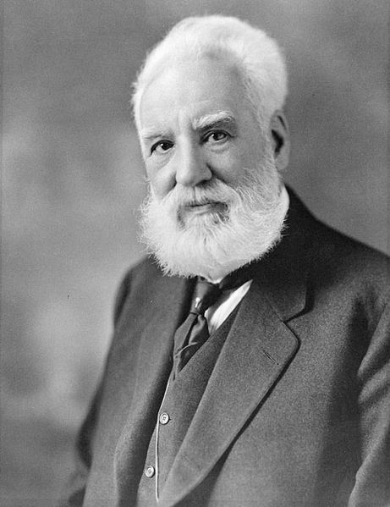
История
Телефонът е изобретен през 1876 г. от американския учен и изобретател Алексан-дър Греъм Бел, профе-сор в Бостънския уни-верситет. Първите ду-ми, предадени по теле-фона от Александър Бел, са до съседната стая, където е бил по-мощникът му, Томас Уотсън.

Slide 4
История
Телефонът е телекомуникационен апарат, който предава и получава звук, най-често човешки глас, на големи разстояния. Телефоните са от така наречената от точка до точка тип комуникационна система, чиято основна функция е да позволи на двама души, разделени от големи разстояния, да разговарят помежду си. Те са едни от най-често срещаните апарати в развития свят и отдавна се считат за абсолютна необходимост в предприятия, домакинства и правителствата. Думата телефон е приета и еднаква на много езици в целия свят.

Slide 5
Устройство
Всички телефонни апарати имат следните части:
  Микрофон;
  Слушалка;
  Звънец;
  Клавиатура;
  (В миналото шайба за набиране на номерата).

Slide 6
Устройство
Микрофонът и слушалката обикновено са интегрирани в едно (слушалка), която се поставя близо до лицето, за да се говори. Клавиатурата може да бъде част базовата единица или от слушалката.

Slide 7
Стационарни телефони
Стационарен телефон е този, който е свързан с електрическа двойка кабели (чифт) към телефонната мрежа. Безжичен телефон (също DECT телефон, на английски: Digital Enhanced Cordless Telecommunications — цифрова усилена безжична комуникация) е преносим стационарен телефон от две части: подвижна слушалка, комуникираща безжично с базата - телефонен апарат, свързан по кабел към телефонната мрежа и може да се използва само в ограничен периметър около него.

Slide 8

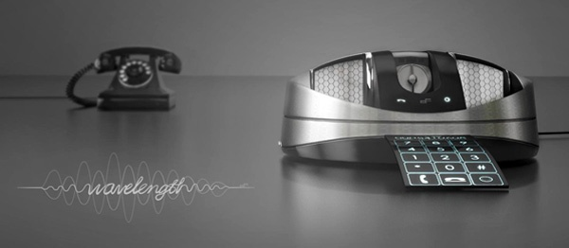
Wavelength – един модерен стационарен телефон
Напоследък има изключително малко иновации при стационарните телефони, които все повече излизат от употреба. Затова Wavelength се появява като глътка свеж въздух в тази сфера.
Освен че на външен вид устройството е изключително модерно и луксозно, то предлага и една много важна възможност - с него може да провеждате разговорите си основно в режим "свободни ръце". Апаратът работи с всякакъв външен приемник и слушалки за изпращане и приемане на звук. По този начин собственикът на модела може да води "частни" разговори, без да се притеснява, че ще бъде подслушван от околните.

Slide 9
Бил Гейтс обяви смъртта на стационарния телефон
Императора Бил Гейтс обяви смъртта на стационарния телефон и стандартните доскоро комуникации. А палачът на традиционното средство за комуникация, според него не е някой друг, а Интернет. Президентът на Майкрософт направи прогнозата, че скоро комуникациите ще се основават единствено на софтуерни продукти и на преноса на данни през Интернет.

Slide 10
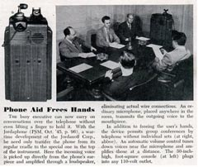
Телефонен секретар
Прадядото на днешния телефо-нен секретар е Асен Йорданов, българин.
Безжичният телефонен апа-рат Jordanoff (Джорданоф) е имал секретар, усилвател и възможност за няколко души едновременно да разговарят помежду си или т.нар конферентен разговор.
Notes:
Рамката за оперативна съвместимост съдържа три аспекта:
технически – позволяващ обмен между приложните системи в различни компютри;
семантичен – осигуряващ едно и също смислово съдържание на обменяните данни;
организационен – създаващ организация по управление на процесите за обмен и обработка на данните между различни организационни структури.
При това техническата оперативна съвместимост се разпространява върху:
методите за представяне на данните;
методите на достъп;
методите за интеграция на данните;
архитектурите за разпределени приложения;
протоколите за обмен на съобщения и файлове;
мрежовите услуги;
услугите по сигурността на обмена и съхраняването на съобщенията.
Семантичната оперативна съвместимост се основава на специфични информационни ресурси от два типа:
ресурси, осигуряващи морфологична съвместимост (номенклатури, тезауруси, онтологии и пр.);
ресурси, осигуряващи синтактична съвместимост (XML-схеми, модели и схеми на мета-данни и пр.)

Slide 11
Телефонен секретар
Телефонен секретар има както при стационарните телефони, така и при мобилните. Главното му значение е „записвачка на гласови съобщения“. Също така се приема като задължение да се обадиш на търсилия те.
При стационарните телефони, той изпълнява две основни функции:
Записва съобщението докато не сме в къщи, като след това можем да го чуем;
Дори да сме до телефона когато той звъни, можем да изчакаме без да вдигаме, за да разберем кой ни търси.
Notes:
Философия на подхода при съставяне на Националната рамка за оперативна съвместимост.
Информационно-ориентирана интеграция - възможност на
информационните системи за достъп на информация от приложения на други системи.
Процесно-ориентирана интеграция - обмен между приложения в контекста на процесни модели и абстракции на процесна автоматизация
Портално-ориентирана интеграция - визуализация на вътрешните процеси чрез агрегиран потребителски интерфейс
Сервизно-ориентирана интеграция – не само пренос на информация между приложения, но и създаване на комплексни приложения от множество “Back-End” системи
Оперативна съвместимост върху приложенията:
Електронните здравни записи, трансфер на е-рецепти, е-здравни съобщения между болници, опл, лабораторни изследвания, цифрови изображение и отнасящите се към тях коментари, набор от данни отнасящи се до общественото здравеопазване

Slide 12
Телефонен секретар
Мобилните оператори предлагат съвсем евтина и често съвършено безплатна услуга - телефонен секретар. Телефонният секретар се включва и е активен, когато апаратът е изключен (изтощена батерия, липса на обхват, повреда в устройството и др.). Това значи, че след като си изключил телефона си, при повторно включване можеш много лесно да провериш кой те е търсил и да влезеш във връзка при първа възможност. Така че изключването на мобилния телефон не пречи особено много, даже почти никак.
Notes:
“Интеграционна система на електронното правителство” има 4 взаимосвързани логически слоя + правна част.
Централизирана система за управление на достъпа до Интернет, осигуряваща задаване на универсални политики за достъп на централно ниво и на ниво областни администрации; Централизирана система за оторизация и автентикация на потребителите. Система за архивиране на критични данни.
представлява интегрираната система за управление на документи, работни процеси и съдържания
ИСЕП ще предоставя електронни услуги на гражданите и бизнеса от една страна и на администрацията - от друга, чрез централен Уеб портал. Информация и услуги ще се подават от портала в зависимост от разрешените нива на достъп

Slide 13
Телефонни централи
Цифрови телефонни централи
Автоматични телефонни централи
Електромеханични телефонни централи
Ръчни телефонни централи
Аналогова телефонна централа
Софтуерни телефонни централи
Локални телефонни централи

Slide 14
Цифрови телефонни централи
Някои от цифровите телефонни централи изпълняват ролята и на транзитни, и на селищни. Селищните цифрови централи обикновено имат по няколко изнесени абонатни модули (Remote Switching Unit - RSU), които изпълняват ролята на селищна аналогова телефонна централа.

Slide 15
Автоматични телефонни централи
В автоматичните телефонни централи чрез комутация се изгражда канал за връзка между говорещите абонати. Тук, вместо тях, разговорът се транслира по носещи честоти. Тъй като за всеки дуплексен разговор са нужни две честоти (за всяка от двете посоки), то едновременно могат да се водят толкова разговора, колкото е капацитета на половината от броя на предоставените носещи честоти.

Slide 16
Електромеханични телефонни централи
В съвременните електронни АТЦ адресната информация се предава като двоични сигнали във високоскоростен цифров поток. За да се съгласуват с десетичните, двоичните сигнали трябва да се преобразуват. Двоично-десетичното (и обратно) преобразуване е рутинна операция, поради което десетичното адресиране е запазено.

Slide 17
Ръчни телефонни централи
Най-прости са ръчно управляваните комута-ционни устройства (превключватели, съединителни шнурове, жакове, щепсели и т.н.), на чиято основа се изграждат ръчните телефонни централи РТЦ. Комутаторът представлява матрица, чрез която се извършва пространствената комутация. Тя съдър-жа определено количество входни и изходни шини, свързани с абонатите.

Slide 18
Софтуерни телефонни централи
В основата на работа на софтуерните телефонни централи стои IP-телефонията. IP-телефонията, или VoIP (Voice over Internet Protocol, "глас предаван по протокола IP") най-общо представлява предаване на говор на разстояние по компютърна мрежа, с използване на IP-протокола. Софтуерната телефонна централа всъщност представлява програма, инсталирана на компютър, която обслужва телефонните разговори. При софтуерните централи се използват IP-телефонни апарати. Това са устройства външно наподобяващи стандартни телефонни апарати, които обаче се включват не към телефонна линия, а директно към локалната мрежа (чрез стандартен Ethernet порт).

Slide 19
Край

